Slide 1
定例会議事録
日時
2024. 3. 18
出席者
平田・金・諸角・山内・黒澤・井尻・目黒・岡野・依田
目次
1. 経理報告 P. 2 ～ 4
2. CS報告 P. 5 ～ 8
3. オペレーション報告 P. 9
4. セールス報告 P. 10 ～ 12
5. 中古コンテナ報告 P. 13
6. 総括 P. 14

Slide 2
1. 経理報告
1. 経理報告

Slide 3
1. 経理報告

Slide 4
1. 経理報告
1. 経理報告
1）2024年2月度月次収支
・2月度経常利益は△2,985千円となりました。
(予算比率△140％)
FRT COMM収入に関しては、
WESTBOUND NS予算比83％、DY予算比72％、あわせて80％となりました。
EASTBOUND NS予算比76％、DY予算比65％、あわせて75％となりました。
2月の月間為替は前月より約2.5円 円安の＠150.49円でした。
HUSBANDING収入に関しては予算比93％、CNTR FEE収入は予算比74%となりました。
代理店料費用については予算比88％、営業収支全体では予算比82％となりました。
人件費、物件費についてはそれぞれ予算比100 ％、89％、一般管理費計予算比は98％となりました。
2）2024年通年（決算予想）
・通年で12,354千円となりました。
3) 今月の本社送金額
南星海運－円貨：5億円/ドル貨：18万ドル
東暎海運－円貨：5千万円

Slide 5
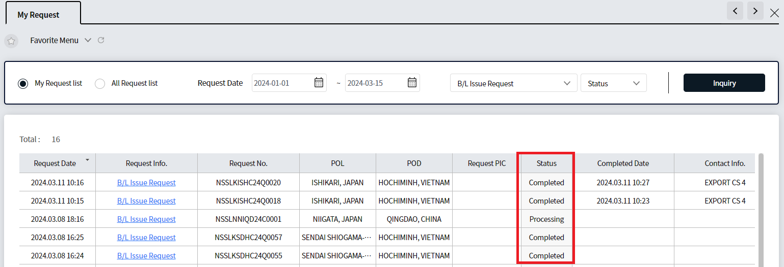
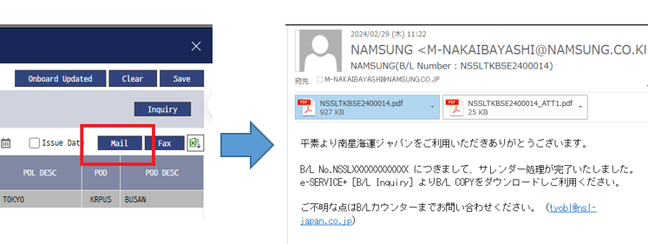
2. CS報告 － 2024年3月 ICT利活用 / e-Service+ 最適化
主要
ﾄﾋﾟｯｸｽ
✔ メールアラーム整備 「B/Lパート」：
リクエスト4件中、1件実装完了。残り3件については本社と協議の上一時見送り。
ICONおよびe-SERVICEの既存機能を活用する方向で荷主へ周知。
目的：顧客の利便性・満足度を向上させるともに、社内有人対応の削減を目指す
担当者 | 進行状況 2-3月 (3/12時点) | 実施内容 | 予定・備考
中居林 岡野 |  | ▼各種自動配信メール整備 ・輸出およびBKGパート：完了 ・B/Lパート： ①B/L訂正完了通知メール和訳 (完了) ②B/L訂正受付完了通知メール開発 ③B/L発行要請受付完了通知メール開発 ④サレンダー処理完了通知メール開発 ⇒ ②③④については当面ICON機能を活用し、 メール配信開発については一時見送り。 詳細は下記のとおり。 | ▼各種自動配信メール整備 ・F/Tパート、T/Sパート検証予定
▼e-SERVICE会員数 推移 (Total : 4,735 / 前月比：+45)
#1100 |  | Dec.23 | Jan.24 | Feb.24
NS |  | 3,535 | 3,561 | 3,590
DY |  | 1,123 | 1,129 | 1,145
Fluctuation | NS | 26 | 26 | 29
 | DY | 12 | 6 | 16
▼安定化・改善・開発 実施状況(2023年1月~) ✔3件新規開発リクエスト
Team | Category | Total count | Results
CS EXP | Membership, BKG, Export | 85(±0) | 完了78, 不可2, 継続5
CS IMP | B/L, Import | 14(+3) | 完了10, 不可1, 継続3
SALES | F/T, Cargo Tracking | 4(±0) | 完了4
YOK DOC | e-S/R | 2(±0) | 完了2
検証結果
②B/L訂正受付アラーム ③B/L発行要請受付アラーム
ITチームより、My Dashboard → My Request 機能(Status)活用の連絡を受け、
しばらく検証し利用に問題が無いようであればe-SERVICEマニュアルへ追加の上、
荷主への周知を徹底する予定。
④サレンダー処理完了アラーム
ITチームより#3503 メール活用のアドバイスを受け検証実施。
現状マニュアル作業が多く、効率的ではない。
従って当面「e-SVC+画面上でのステータス確認」を推奨する方向。
特定荷主には一部メール機能を活用予定。

Slide 6
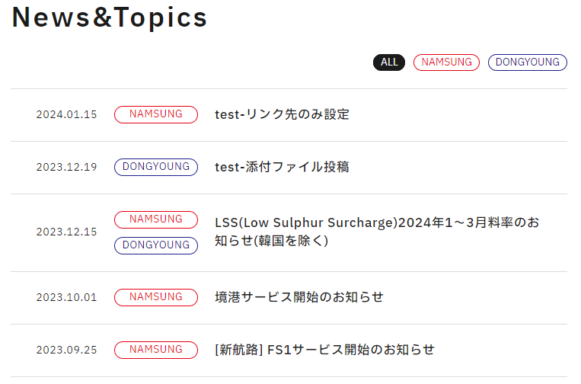
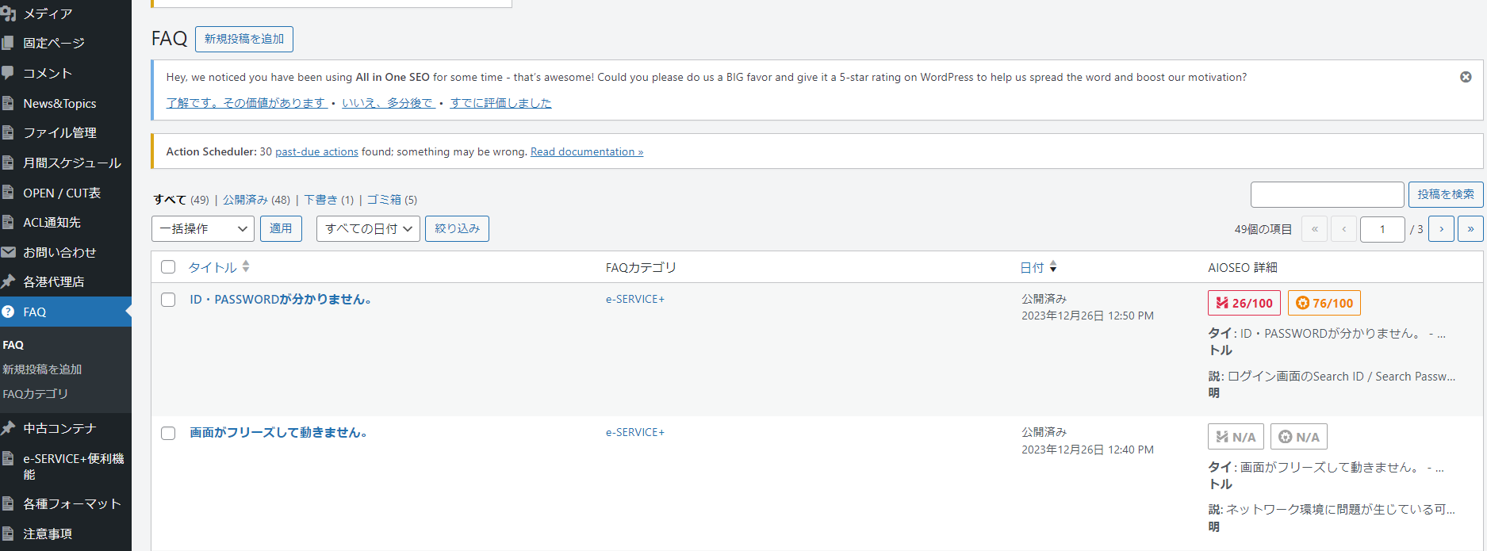
2. CS報告 － 2024年3月 ICT利活用 / ホームページ刷新
主要
ﾄﾋﾟｯｸｽ
✔ 新ホームページリリース：本番リリースを4月1日(月) へ変更。
✔ SEALEADページ削除に伴いメニュー構造修正。追加費用なしで最終調整進行中。
✔ CMS(WordPress)テスト運用実施。
目的：本社HP刷新に合わせて構成・導線を改善し、デザインを一新してユーザビリティとブランディング力を高める
担当者 | 進捗・実施内容 2-3月 (3/12時点) | 特記事項 | 予定・備考
中居林 岡野 今泉 塩川 | ・2/22 カウントリード WEB会議 ・SEALEADページ削除後の設計変更 ・既存NEWSの新HPデータ移行方法の検討 ・CMS(WordPress)テスト運用 ・長谷川社長、サーバー/ドメイン変更の最終確認 | ・SEALEAD事業契約解消に伴い設計変更、リリースを4/1に調整 ・既存NEWSデータ移行についてはRPAを用いて読み込み予定。 塩川TL・中居林SLにて開発進行中。 ・OPEN/CUT表(本船別一覧/定曜日一覧)完成。 | ▼各種自動配信メール整備 ・F/Tパート、T/Sパート検証予定
メニュー構造修正：
2/22 カウントリードとの打ち合わせでグローバルメニューとクイックメニューの最終調整完了。
実施内容と結果
運営システム CMS(WordPress)テスト運用 結果：
ファイル形式を除く、ページ形式コンテンツについて、CMSを用いて社内で随時更新できることを確認。これまでは業者へ都度修正依頼が必要とされ、時間やコストが発生していたが、今後は迅速且つ正確な内容で社内運用が可能となる。
現在のFTP運用に比べ煩雑・複雑な作業が削減されるため利用しやすい印象。
マニュアルがないため管理者にはトレーニングが必要。
News 既存データ移行と今後の運用確認：
既存NEWSについては2023年以降の主要トピックに限定してデータ移行予定。相当のボリュームになるため、作業はRPAを開発して実施。
新HPではNAMSUNG/DONGYOUNGが1ページに集約されるため、
上記のとおり船社をタグ付けして投稿する方法へ変更。

Slide 7
2. CS報告 － 2024年3月 エリア協業 / 在庫管理とBOOKING最適化
主要
ﾄﾋﾟｯｸｽ
✔ 横浜-モンゴル(DY) 4Hx130本 LOT案件：釜山回漕とDongjin船追加スペース確保により、全量船積み獲得
✔ 釜石20’DC PULP案件：在庫余剰の小名浜より沿岸回送実施。 適宜NCJ新港向け直行追加スペース確保の上船積み進行中
✔ 伊予三島 20’DC PLUP案件：釜山4H在庫SHORTにつき20’DC回送、適宜4Hと20’DCを分散して取得していく方針
エリア/担当 | 港 | 特記事項(2024年2-3月) | 予定/備考
「京浜」 増子 佐藤 李徳濬 鈴木 | 東京,横浜 川崎,名古屋 | ●40HC在庫SHORT、対策 ⇒東京の余剰在庫を横浜/名古屋へ週10本程度ドレーまたは沿岸回送する方向でOPと検討。 ●在庫管理体制変更 ⇒週初めにBKG取得可能本数集計、CSにて管理。社内確認作業軽減により業務効率向上。 ●REFコンディション確認 ⇒ダメージ状態についてCS⇔CY担当者間で直接コンタクト開始、REF BKGに対し荷主へのレスポンス約40%向上。 ●DY横浜-モンゴル HQx約130本 LOT案件(SYNC) 在庫釜山より回漕 ⇒本社協力によりDJ船で追加スペース確保、全量獲得。その他一般貨物についてもLOSTすることなくBKG調整進行。 | 各港代理店担当者へ現状の問題点・改善点及び要望等についてヒアリング実施予定
「阪神」 内山 向川原 太田 | 大阪,神戸 | ●在庫バランス / 特記事項なし
「北日本」 染谷 斎藤 塚田 楊 鈴木 | 苫小牧,石狩 釧路,酒田 秋田,富山 新潟,金沢 仙台,釜石 八戸,小名浜 常陸那珂,清水 | ●weekly定例MTG：在庫余剰情報及び回漕確認 ●釜石(PULP大口)：小名浜より定期的に20DC沿岸→NCJ中国DIRECT追加スペース確保、全量獲得 ●仙台(PULP大口)：2-3月 40HCｘ215本→回送/輸入戻りにて対応，３月中旬分対応しきれず30本LOST ●清水：40HC SHORT対策 →東京の余剰在庫回送にて対応 ●石狩：古紙 2-3月 TTL:40HCx50本程度，戻りと苫小牧から沿岸で対応→BKG取得 ●釧路：王子物流：スポット案件 CNTXG向け 25本程度 / レギュラー案件 VN向け 35本程度 ⇒ 戻りと金沢からの沿岸にて対応、BKG取得 ●秋田：NEWPAPER 約20本と古紙約20本，苫小牧から沿岸で対応→BKG取得 ●酒田：戻り少なくHIC,TMKの沿岸でBKG取得 ●富山(伏木)：【2-3月】PAPER/TTL:20DX35、40HX21，PULP/TTL:20DX21、40HX61 ⇒在庫：輸入戻り+新潟より回漕で対応，パルプ1件(40HX1) 回漕およびPICK日調整間に合わずLOST ●北日本リーファー(TMK,ISI,KUH,SGM,HHE,KIS) ⇒ホタテの在庫自体はあるが、現地在庫過多・貝毒・浜値高騰などの理由により出荷一時停止、長期在庫返却 | 現状の協業にてスムーズに業務推進中 4月以降また業務の配置換え等あれば改めて協業内容検討予定
「西日本」 石倉 仲野 向川原 鈴木 | 広島,水島 境港 伊予三島 松山,今治 大分,細島 志布志 博多,門司 | ●weekly定例MTG：回送必要本数をCS集計、OP共有。輸入余剰港からの沿岸は入念に打ち合わせし確実に確保する。 ⇒釜山在庫shortにつき国内沿岸でBKGのロストを可能な限り抑える。 ●伊予三島 20DC:釜山/松山から回送 40HC:釜山/今治から回送 →大王海運大口(週60-100本依頼)管理体制構築 ⇒40HC不足対策：パルプ20’X30本を定期的に獲得する為、分割して回送・国内沿岸実施 ●松山 40HC:釜山/広島から回送 ●今治 20DC:松山から沿岸 ●水島 20DC:松山から沿岸 ●博多 20DC:松山から沿岸 40HC:広島/今治/水島から沿岸(主に中古車用ダメージバン),HMMからリース(中古車レムチャバン向けに使用) ●門司 20DC/40HC:輸入多いため可能な限り回送はせず軽微ダメージ修理で対応 ●大分 20DC:京浜から沿岸 40HC:釜山/京浜から回送 ⇒BKH:NSSK2408&2409２週連続抜港により回送できずPPC新規20DX48本ロスト ●細島 40HC:毎週最大限釜山/今治から回送 | STOCK REPORT共有によりCS⇔OPE間でBKG毎の確認は約8-9割減少。 対して、CS⇔代理店確認の作業量増加については効率化を検討中。

Slide 8
2. CS報告 － 2024年3月 エリア協業 / 本船・スケジュール変更に伴うBOOKING管理
主要
ﾄﾋﾟｯｸｽ
✔ NCK : 大幅遅延により本船コンバイン、約470TEU ROLL-OVER発生。BKHでDYスペースを臨時確保するなどして全量調整。 (LOST無し)
✔ CJ2 : 大幅遅延により本船コンバイン、65TEU ROLL-OVER発生。追加スペース(要請中)と次船へのスライドで調整。
✔ BKH大分：大幅遅延により2週連続抜港発生、BJ1で臨時寄港し全量調整。(LOST無し) ※但しE/P不可により20’X50本LOST
エリア/担当 | 港 | 本船/スケジュール変更・抜港 | BOOKING最適化 実施内容
「京浜」 増子 佐藤 李徳濬 鈴木 | 東京,横浜 川崎,名古屋 | ①CJS : PYOK1470W名古屋抜港(2/22→24) ②NCK : DPPA2404W 仁川以降抜港・DPYT2403W釜山以降抜港/以降本船入れ替え ③NCK : DPYT2403W(3/20-22)/DPYT2404W(3/27-29) コンバイン ・DPYT2403W(2/27-29)として運航*以降DPYTのみ VOY NO.変更 ・DPYT2403W釜山以降抜港復活 ④NC1 : JDJV0218N(3/8-9)抜港 ➄BKH : NSSK2410W名古屋抜港(3/9-10) | ①全量(5TEU) DPYT2403W (2/22→24)にてカバー◆同日船のためLOST貨物なし ②DPPA2404W 大連向け 5TEU(20TCx5) 釜山T/Sで対応◆LOST貨物なし ③東京・横浜・清水はコンバインにて対応( NS220/251TEU) ◆大口のLOST貨物なし 名古屋のみ全量NSSK2408Wでカバー(DY42/NS63TEU) ※一部スケジュール都合によりDPYT2403Wで再調整(12TEU) ・DPYT2403W 釜山以降抜港復活94TEU ダイレクト案内 ④JHAY0345Nでカバー(31TEU) ・DG REF(3TEU)のみ自社船DPTR2405W(3/5-7)でカバー ➄下記3船にてカバー ◆LOST貨物なし ・DPTR2405W: 3/8*搬入済み分(9TEU) ・JQTD2407W: 3/14(61TEU) ・DPYT2404W:3/16(8TEU)
「阪神」 内山 向川原 太田 | 大阪,神戸 | ①BHA JPPC2408W(2/5)2409W(2/9) 本船トラブル/修理のため抜港 ②3/18大阪/神戸ポジションよりオペレーター船社変更 ③JHS VTVY2408W(3/18)2409W(3/22) 本船入れ替え | ①JREN2408W/JREN2409W 本船変更 ②JHS:SINOKOR BHA:DONGJIN ③VTVY2408W/VTVY2409W 本船変更
「北日本」 染谷 斎藤 塚田 楊 鈴木 | 苫小牧,石狩 釧路,酒田 秋田,富山 新潟,金沢 仙台,釜石 八戸,小名浜 常陸那珂,清水 | ①NCQ NSEP2401W(1/25) 中国側抜港 ②NTP NSRG2401W(1/26) 蔚山抜港 ③NCQ JSLL2403W(2/1) 中国側抜港 ④NCQ⇔CJ2 JWCN2402W(2/8)～投入本船入替 ⑤NTP NSCS2403W(3/1) 石狩抜港" ⑥NTP SULA2403W(3/15) 川崎/境港抜港 ⑦CJ2 PSUN2405W(3/12) 1週スライドダウン | ①TS切り替え ②TS切り替え ③TS切り替え ④入れ替え後中国側抜港→TSへ切り替え ⑤NSRG2403Wでカバー*LOSTなし“ ⑥川崎該当2件→次週船へ誘導，前船のOPENにて搬入*LOSTなし ⑦PSUN2405W(ETD:3/12→3/19)は2船コンバインにより65TEUのBSA OVER発生。 内48TEU(40HX24)を伏木海陸相談の上 次船スライドにて許可をいただき、 当該船については65-48=計17TEU追加スペース希望にて本社要請中。
「西日本」 石倉 仲野 向川原 鈴木 | 広島,水島 境港 伊予三島 松山,今治 大分,細島 志布志 博多,門司 | ①JE2 JSPM2407W(2/3)松山SKIP ②BJ1 NSCL2404W(1/28)広島SKIP ③JKK JSMP2407W(2/5)志布志SKIP ④BJ1 NSCL2406W(2/12)伊予三島SKIP ⑤BJ1 NSCL2407W(2/18)広島SKIP/(2/19)伊予三島SKIP ⑥JKK JSMP2410W(2/19)志布志SKIP ⑦JE2 JSMP2411W(2/22-24)ALL SKIP ⑧BKH NSSK2408W(2/26)大分SKIP ⑨BJ1 NSCL2408W(2/26)伊予三島SKIP ⑩BKH NSSK2409W(3/4)大分SKIP ⑪BJ1 NSCL2409W(3/7)博多SKIP/(3/7)"大分臨時寄港“ | ①BJ1:NSCL2405W(2/6)でカバー ②JE2:JSMP2407(2/1)+BJ1:NSCL2405W(2/4)でカバー ③JKK:JSPM2409W(2/12)でカバー ④BJ1:伊予三島(2/14)と1CALLING ⑤JE2:広島JSMP2411W(2/22)でカバー/伊予三島(2/21)と1CALLING ⑥JKK:JSPM2412W(2/26)でカバー ⑦BJ1:NSCL2408W(2/25-27)でカバー ⑧BKH:NSSK2409W(3/4)＋JH1:JSLY2408(2/28)でカバー ⑨BJ1:伊予三島(2/28)と1CALLLING ⑩BJ1:NSCL2409W(3/7)大分臨時寄港でカバー ⑪BKS:JDJD0475N(3/9)+BJ1:NSCL2410W(3/14)でカバー

Slide 9
3. オペレーション報告 2024年2月 HUSBANDING FEE及びCNTR MANAGEMENT FEE売上報告
HUSBANDING FEE (JPY50,000 per Own Vessel)
2月 確定値 575万円 (予算比 93%) 南星 520万円（予算比 101％） 東暎 55万円（予算比 68％）
Namsung
Busanバース混み及び前航海からの遅延の影響で、阪神以外でSKIP があったものの、前月からのずれ込みが多く、 520万円 (京浜) Busanバース混みのため、NSSK2408 VOYAGE SKIP (阪神) JPPCエンジントラブルのため、JREN代船投入 (北日本) BJS 前航海の遅延により１週間スライド (西日本) NSCL2407 前航海からの遅延のため、広島・博多SKIP
Dongyoung
NCKは釜山バース混み及び大連荒天のため、1週間スライド。 55万円 （京浜）DPYT2403 外地バース混みと荒天により、1週間スライド
CNTR MANAGEMENT FEE ( JPY550/JPY750 COC, SOC & FEEDER FULL ： JPY400/600 SOC & FEEDER EMPTY)
NS 20F 5246units*JPY550 + 40F 6523units*JPY750 + 20E 194units*JPY400 + 40E 179units*JPY600 = JPY7,962,550
DY 20F 1070units*JPY550 + 40F 1029units*JPY750 + 20E 6units*JPY400 + 40E 23units*JPY600 = JPY1,376,450
2月 確定値 930万円(予算比 74%) 南星 790万円 (予算比 76％) 東暎 140万円 (予算比 58%)

Slide 10
4. セールス報告 － 営業対策会議 南星海運 東暎海運 2024年2月 West/East bound 実績結果
【2月度 南星海運 実績結果】
【輸出 結果】 Lifting目標比 93% 本社売上目標比 99% 当社売上Freight Commission USD BASE 80% / JPY BASE 83%
(LOCAL） シーリング目標達成。月半ばに目標近辺まで推移するも、釜山バース混みによる遅延、抜港により、約180TEUが翌月に以降するなど、最終的には目標未達成となった。
(FEEDER) 2月から新運賃の適用となったMSCとONE貨物は順調に集荷でき、仙台からトランスロシアのスポットも獲得する事は出来たが、HMMが減少した事により、目標未達成となった。
(三国間） 大王、王子、北越、三菱、中越と製紙、パルプが大幅に増加、REFも順調に推移した事で前月比 +1600TEUの結果となった。
【輸入 結果】 Lifting目標比 65% 本社売上目標比 61% 当社売上Freight Commission USD BASE 74% / JPY BASE 76%
韓国からの輸入はローカル、FEEDER合算で目標をクリアするも、旧正月の影響で中国からの輸入が前月比でも約1700TEUの減少となり、目標を大きく下回る結果となった。RPBも前月比 ＄17下落した。
【2月度 東暎海運 実績結果】
【輸出 結果】 Lifting目標比 75% 本社売上目標比 112% 当社売上Freight Commission USD BASE 69% / JPY BASE 72%
(LOCAL） シーリング目標達成。製紙、廃油、尿素などレギュラー貨物は順調に推移。ただ、空コンテナ在庫の問題もあり古紙貨物獲得が出来ず、目標未達成となった。
(FEEDER) 引続きソウル本社にも他社船積み情報を共有するも、海上運賃承認取れず、厳しい状況が続いた。
(三国間） 前月の予測通り、モンゴル向け中古車の大幅増とNCKサービス中国向けのプロモーションもあり、ほぼ目標達成となった。
【輸入 結果】 Lifting目標比 74% 本社売上目標比 78% 当社売上Freight Commission USD BASE 63% / JPY BASE 65%
韓国からの輸入は増加したが、中国からが旧正月の影響で減少した事が大きく響き前月対比で-50TEUの結果となった。 RPBも中国からの下落で全体で前月対比 -$19の結果となった。

Slide 11
4. セールス報告 － 営業対策会議 南星海運 東暎海運 2024年3月 West bound 実績予測
【3月末時点 南星海運 輸出 BKG 予測】
Lifting目標比 94%
収支予測 本社売上目標比 97% 当社売上Freight Commission USD BASE 76% / JPY BASE 78%
【3月末時点 東暎海運 輸出 BKG 予測】
Lifting目標比 100%
収支予測 本社売上目標比 147% 当社売上Freight Commission USD BASE 74% / JPY BASE 76%

Slide 12
4. セールス報告 － 営業対策会議 南星海運 東暎海運 2024年4月 West bound
南星海運 ４月度 営業対策
製紙、パルプ関連は3月同様 継続出荷が予測されるが、港によれば空コンテナ不足が発生していることから、韓国本社にコンテナ不足港へのプロモーション実施を依頼している。また、日本サイドは20FTの余剰港が多く、20FT限定でCSグループ協業にてプロモーションを実施する。
RPBについては3月に大幅値上げした古紙運賃をキープすると共に2月、3月に運賃値上げした荷主の物量を確認した上で物量が減少していない荷主については更なる値上げ可否を判断して、可能な限りRPBの向上を図っていく。
また、4月からの入札結果を確認。物量の動向を踏まえて、コンテナの余剰やショーテージの有無を判断した上で、入札以外の貨物やSPOT貨物の運賃設定を行っていく。
東暎海運 ４月度 営業対策
韓国向けについては4月以降も主要貨物であるトヨタの自動車部品、製紙、廃油は継続的な出荷が見込まれている。また、モンゴル向けの中古車、中古バイク、中古タイヤも物量減少はあるものの、RPBが高いことから、空コンテナの手配を確実におこなっていく。
その他、NCKサービスでの主要港からのダイレクト貨物の営業強化継続とアメリカの追加制裁で、ヴォストチニサービスが各社休止になる事から、弊社へのヴォストチニサービス可否の問い合わせ増加が予測される。問い合わせ時にウラジオストック向けを提案しての貨物増加を図っていく。

Slide 13
5. コンテナ販売事業 (1/1)
〇報告事項
現在売却している当社20ftを、NS本社で購入する気持ちはないか？と本社コンテナ管理チーム長へ
確認したところ不要との回答がありました。替わりに釜山のコンテナ購入業者を紹介されましたが
日本のマーケット価格よりかなり安かったため丁重にお断りしました。
〇2月実績
売上本数27本 売上667万円 利益372万円(目標744%)
一般の中古van売却は秋田 富山 苫小牧 博多等 地方港メインで9本 収益46万円(92%)
自社NSJ van18本 326万円(平均18万円)販売のため２月目標達成しております。
〇3月以降
3月18日現在、一般コンテナ3本、自社van7本の販売完了の為 3月の収益目標達成予定です。
1-3月（3/18現在）営業利益累計は496万円(年間目標600万円に対し83%）に達しました。

